Slide 1
计算方法
曲线拟合

Slide 2
内容
最小二乘拟合直线
指数函数的曲线拟合

Slide 3
曲线拟合
对于实验产生的一组数据点(x_{k}, y_{k})(k=0, 1, …, N)，若用插值法求近似函数必须通过每个数据点。
然而在有些情况，这些实验产生的数据存在的误差导致插值函数不能正确反映这些数据的真实形态。
因此，许多实际问题要求构造一个近似函数y=f(x)，使它在包含全部数据点的区间上最好地逼近这些数据点，而不必通过每个数据点，这就是曲线拟合问题。

Slide 4
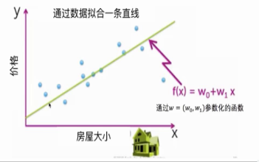
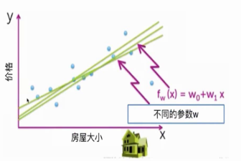
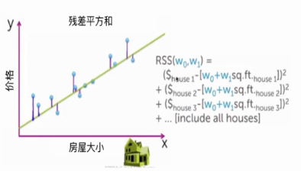
例：预测房价

Slide 5
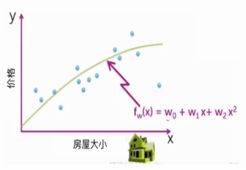
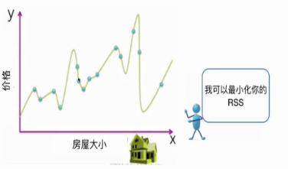
例：预测房价
欠拟合
过拟合

Slide 6
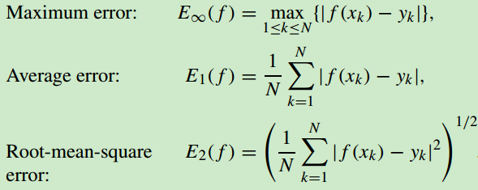
误差度量
衡量近似函数y=f(x)逼近实验产生的一组数据点(x_{k}, y_{k})(k=0, 1, …, N)的程度，有三种标准：
均方根误差E₂(f)更容易进行最小化计算，通常作为误差度量标准。
使E₂(f)达到最小的拟合方法称为最小二乘法。

Slide 7
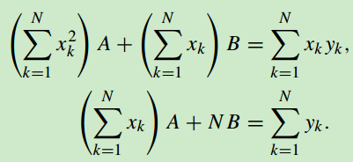
最小二乘拟合直线
设 有N个点，最小二乘拟合直线： y=Ax+B
的系数是下列线性方程组的解，称为正规方程：

Slide 8

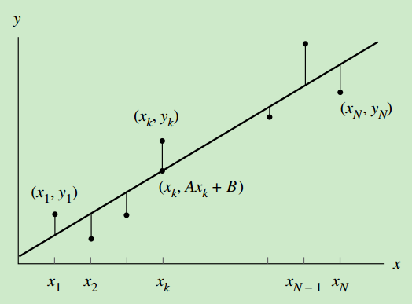
最小二乘拟合直线
最小化E(A, B):

Slide 9




最小二乘拟合直线
通过使偏导数 和 为零，可得到E(A, B)的最小值，并求出A和B。

Slide 10
最小二乘拟合直线

Slide 11
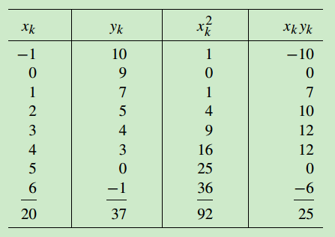
例5.2
根据如下一组数据点，求其最小二乘拟合直线。

Slide 12


例5.2

Slide 13
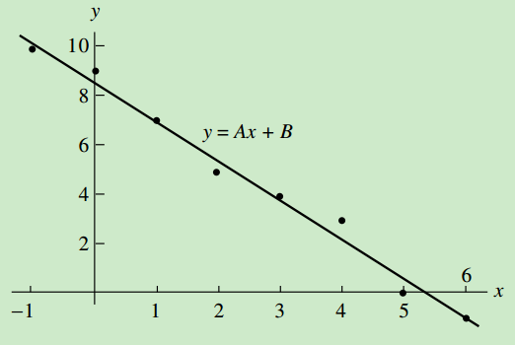
例5.2

Slide 14


最小二乘拟合直线
点集 的均值定义为：
点 位于由点集得到的最小二乘拟合直线上。
最小二乘拟合直线的系数A和B可用如下方法计算。

Slide 15
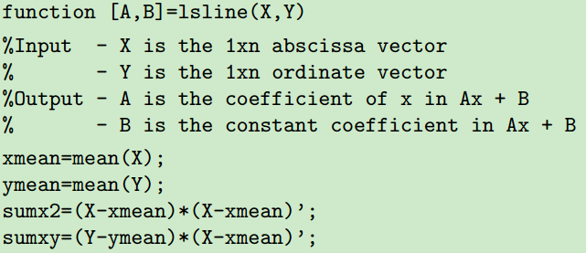
程序5.1（最小二乘拟合直线）
根据N个数据点 构造最小二乘拟合直线
y=Ax+B

Slide 16
内容
最小二乘拟合直线
指数函数的曲线拟合

Slide 17



指数函数的曲线拟合
设给定点集 ，构造指数函数的曲线拟合
线性化方法：
在xy平面上的初始点集 变换成XY平面上的点集
，这个过程称为数据线性化。

Slide 18
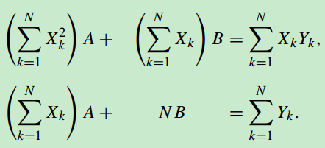


指数函数的曲线拟合
求出A和B

Slide 19

例5.4
根据5个点(0, 1.5), (1, 2.5), (2, 3.5), (3, 5.0), 和(4, 7.5)，使用数据线性化方法求解指数曲线拟合

Slide 20
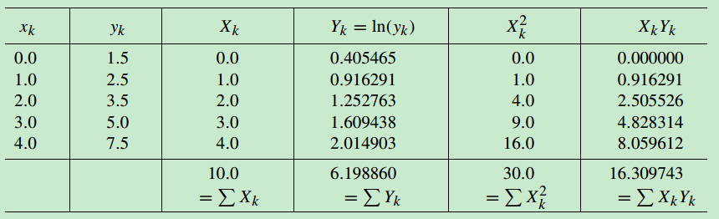




Slide 21
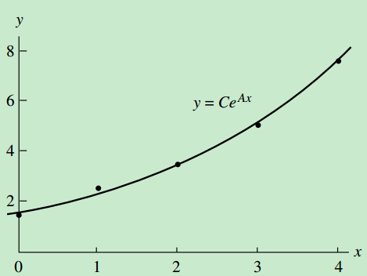
例5.4

Slide 22
End

